Slide 1


Уроки литературного слушания в 1 классе
УМК «Начальная школа XXI века»

Slide 2
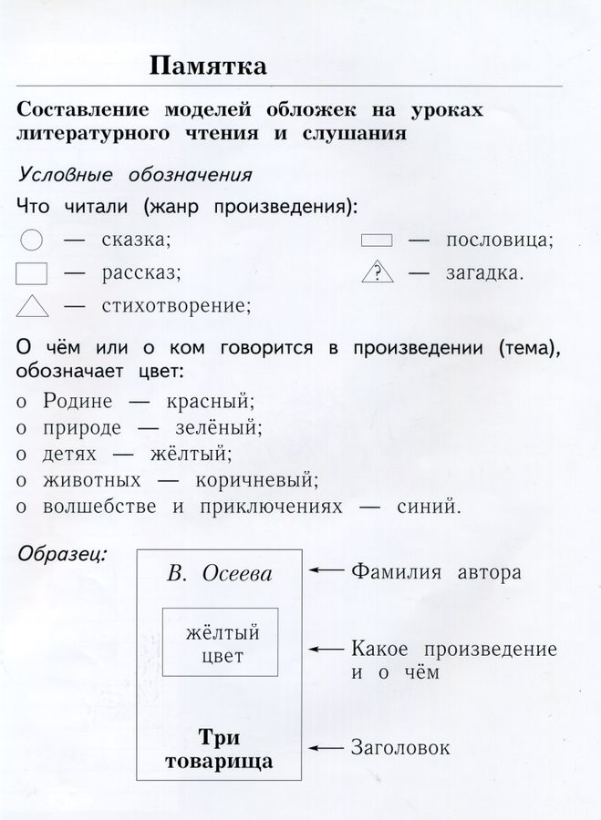

Slide 4
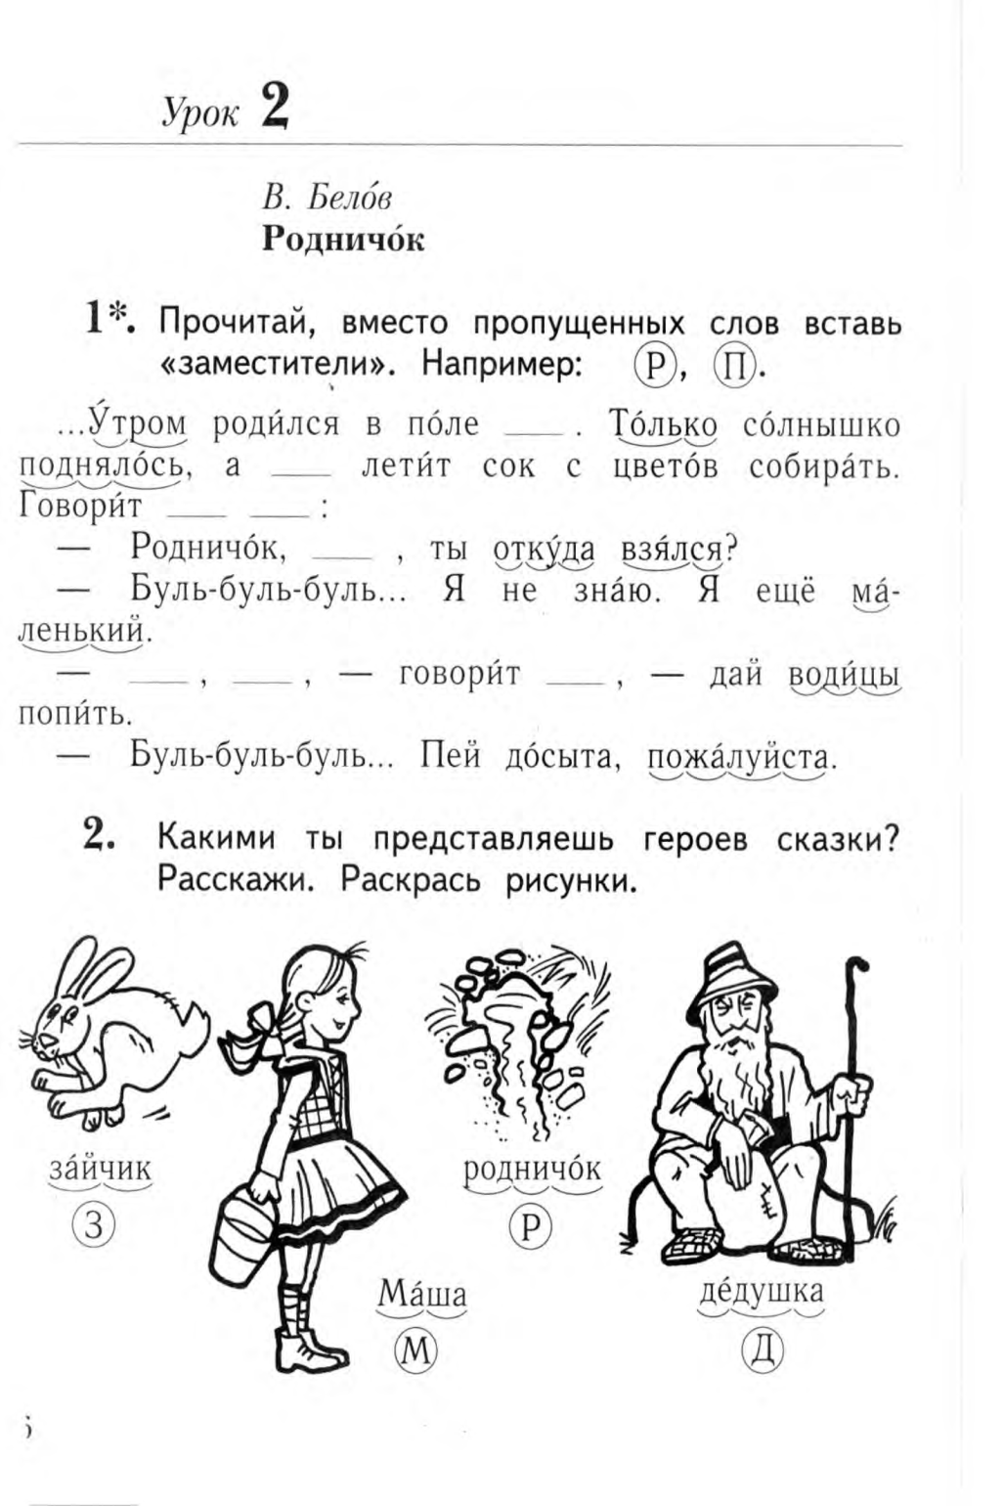
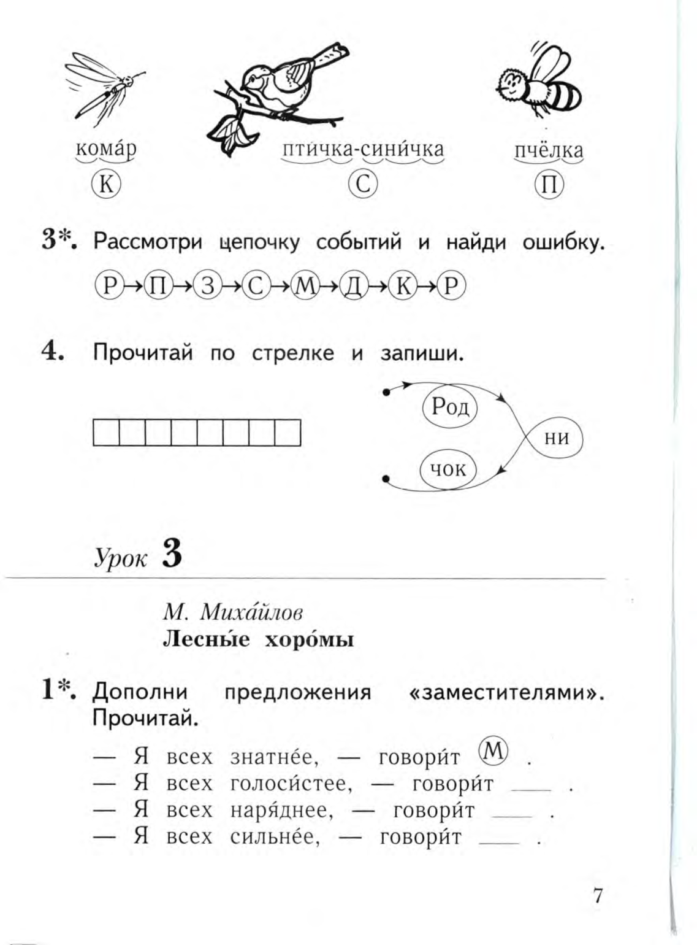

Slide 5
1 2 3 4

Slide 6





Slide 7
ВВВВВ
В. Сутеев
Ёлка
Ёлка

Slide 9
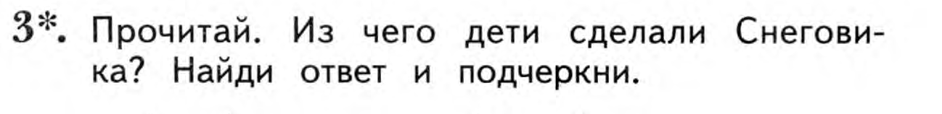
Снеговика сделали из шаров снега.
На голову Снеговика старое ведро надели, глаза из угольков сделали, а вместо носа воткнули морковку.
Хороший получился Снеговик –почтовик!

Slide 10
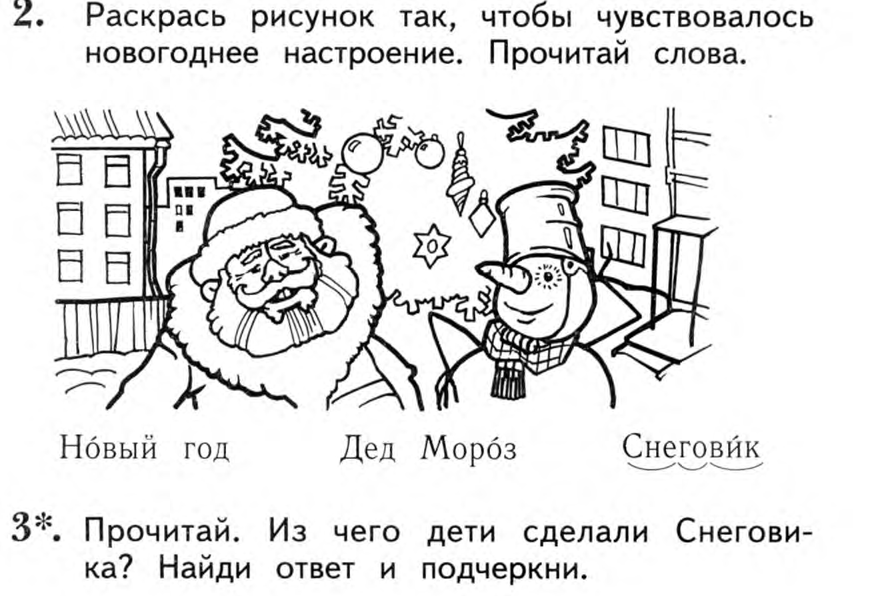

Slide 11
Заместители
Р
ДМ
РЕБЯТА
ДЕД МОРОЗ
З
М
ЗАЯЦ
МЕДВЕДЬ
Б
Сн
БЕЛОЧКА
СНЕГОВИК
Щ
В
ЩЕНОК
ВОЛК
Л
С
ЛИСА
СОРОКА

Slide 12
План
З
В
З
М
Сн
Р
Б
С
Л
Сн
Сн
Щ
Сн
Сн
Щ
ДМ
Щ

Slide 13
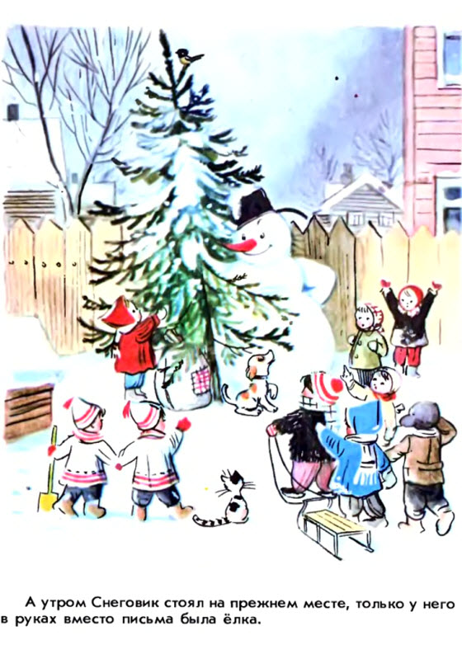

Slide 14

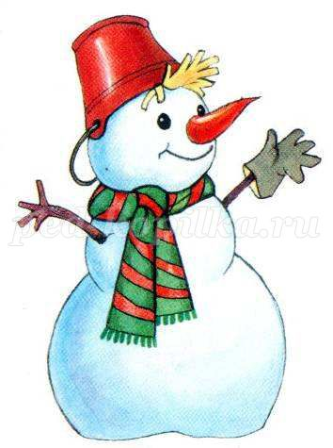




Спасибо!

